Slide 1
СОЗДАНИЕ КОМПЬЮТЕРНОЙ ИГРЫ, КАК ИНСТРУМЕНТА ДЛЯ РАЗВИТИЯ ПОЗНАВАТЕЛЬНОЙ ДЕЯТЕЛЬНОСТИ У ДЕТЕЙ
Муниципальное бюджетное учреждение
дополнительного образования
«Центр внешкольной работы Малая Академия»
Детский технопарк «Кванториум»
города Рубцовск
Автор:
Сурков Дмитрий Алексеевич, 9 класс,
МБОУ "Лицей №6"
Научный руководитель:
Фартышев Дмитрий Александрович,
педагог дополнительного образования
2022 г.

Slide 2
ЦЕЛЬ: выявить возможности использования компьютерной игры, как средства развития познавательного интереса школьника и создание компьютерной игры для развития качеств ребёнка..
ЗАДАЧИ:
• собрать необходимую информацию, посвященную поискам языка программирования подходящего для создания игры;
• изучить особенности выбранного ЯП;
• определить минимальную комплектацию персонального компьютера;
• изучить азы языка программирования;
• создать приложение для развитие качеств детей.

Slide 3
ВЫБОР ЯЗЫКА ПРОГРАММИРОВАНИЯ
Рисунок 1 – Выбор языка программирования

Slide 4
SCRATCH – СОВРЕМЕННЫЙ ЯП
Scratch (в переводе с английского - "царапина", произносится как "скретч") представляет собой учебный язык программирования, в котором создание программ происходит не путем написания текста с помощью специального синтаксиса, а в визуальном режиме: так из интуитивно понятным образом оформленных элементарных блоков можно как из конструктора собирать программы.
Среда разработки Scratch позволит родителям, учителям и педагогам формировать для своих детей развивающие игры, анимации и викторины.
Существует несколько версий ПО Scratch:
версия 1.4;
версия 2.0;
версия 3.0;
web (версия для работе в браузере).

Slide 5
ТРЕБОВАНИЯ К ПРОГРАММНЫМ И АППАРАТНЫМ СРЕДСТВАМ
Разработка компьютерной игры на основе языка программирования Scratch может осуществляться на любом стационарном компьютере. Компьютер со слабыми характеристиками может запросто запустить среду ЯП.
В доказательство этому может служить список минимальных требования для работы с программным обеспечением:
• ПК стандартной комплектации;
• более 100 Мб оперативной памяти;
• Windows, OS X или Linux (x32);
• Adobe Air 2.6 и выше (ссылка на загрузку есть на странице загрузки);
• около 25 Мб свободного места на диске.

Slide 6
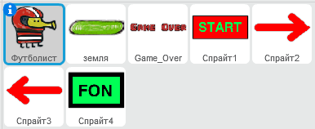
СПРАЙТЫ ПРОГРАММЫ
Рисунок 2 – Спрайты для созданного приложения

Slide 7
РЕЗУЛЬТАТЫ РАБОТЫ
Рисунок 3 – Общий вид ПО ЯП Scratch с разработанным приложением

Slide 8
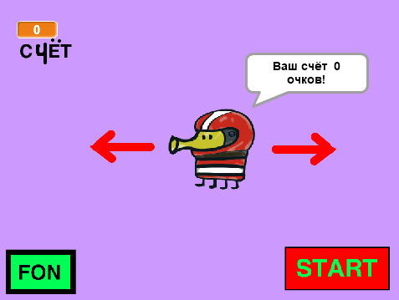
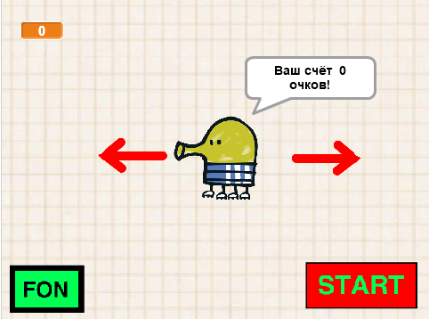
Рисунок 5 – Основное меню после настройки
Рисунок 4 – Основное меню игры

Slide 9
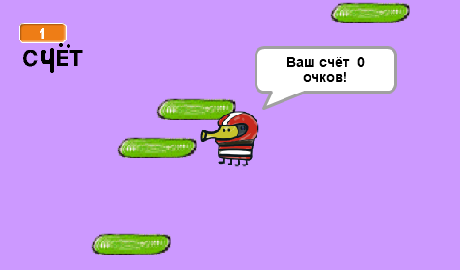
Рисунок 6 – Рабочий процесс приложения

Slide 10
ЗАКЛЮЧЕНИЕ
В результате проекта было создано игровое приложение на языке программирования Scratch для развития познавательной деятельности ребёнка.
Для достижения цели были выполнены следующие задачи:
• собрана необходимая информация, посвященную поискам языка программирования подходящего для создания игры;
• изучены особенности выбранного ЯП;
• определена минимальная комплектация персонального компьютера;
• изучены азы языка программирования;
• создано приложение для развития качеств детей.
Таким образом, задачи выполнены в полном объёме.

